Slide 1
Ассиметричные криптосистемы

Slide 2
Ассиметричные системы
система шифрования при которой открытый ключ передаётся по открытому каналу и используется для шифрования сообщения.

Slide 3
Ассиметричные системы
Основана на идее односторонней функции, то есть таких функций f(x), что по известному x довольно просто найти значение f(x), тогда как определение x из f(x) невозможно за разумный срок.
Лазейка — это некий секрет, который помогает расшифровать.
Notes:
Но сама односторонняя функция бесполезна в применении: ею можно зашифровать сообщение, но расшифровать нельзя. Поэтому криптография с открытым ключом использует односторонние функции с лазейкой.
К примеру, если разобрать часы на множество составных частей, то очень сложно собрать вновь работающие часы. Но если есть инструкция по сборке (лазейка), то можно легко решить эту проблему.

Slide 4
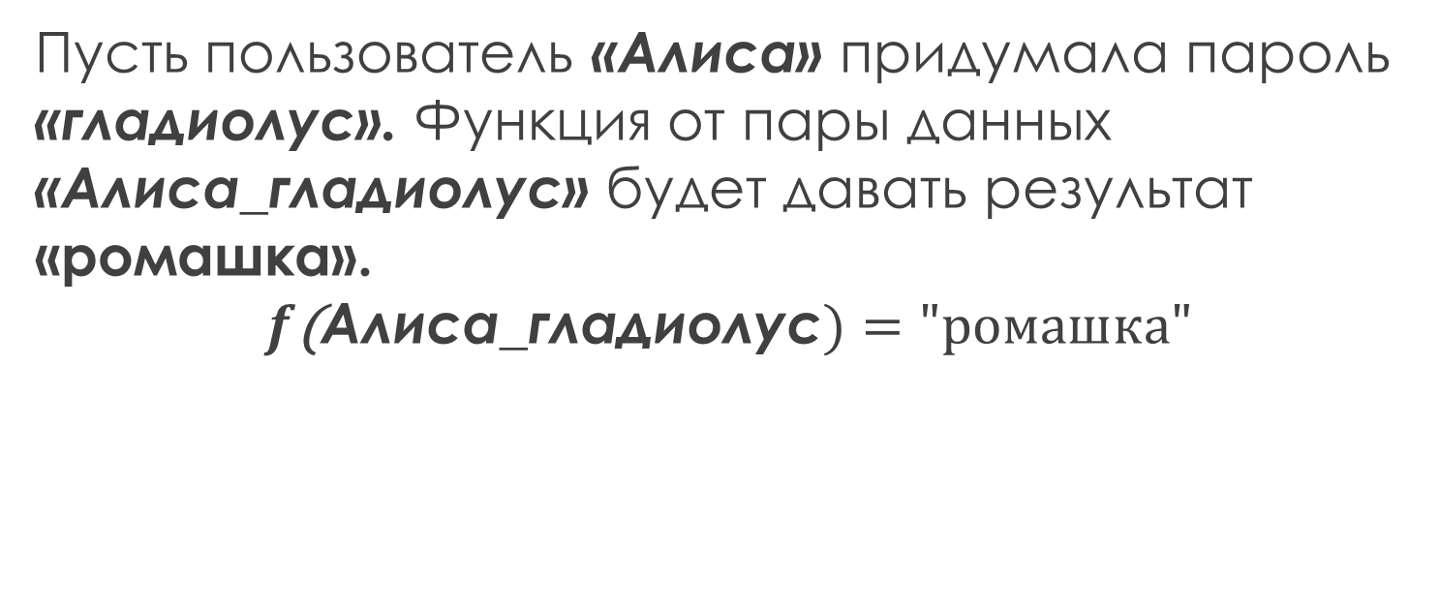
Ассиметричные системы
Пусть пользователь «Алиса» придумала пароль «гладиолус». Функция от пары данных «Алиса_гладиолус» будет давать результат «ромашка».
$$f\text{(}\text{Алиса_гладиолус})="ромашка"$$

Slide 5
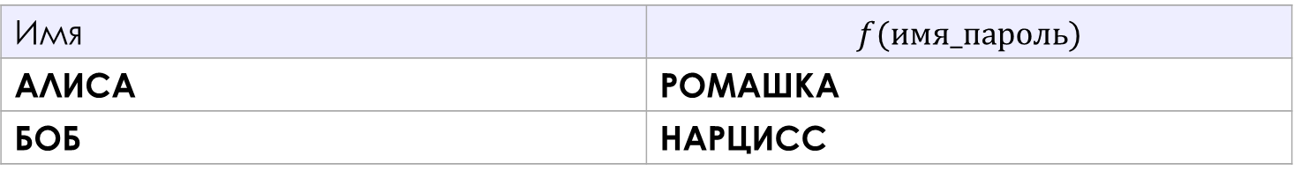
Ассиметричные системы
Логин пароль для входа в систему:
Имя: | АЛИСА
Пароль: | ГЛАДИОЛУС
Файл паролей примет следующий вид:
Имя | $$f(имя_пароль)$$
АЛИСА | РОМАШКА
БОБ | НАРЦИСС
Notes:
«Секретный» пароль не хранится в компьютере ни в каком виде. Файл паролей может быть теперь просмотрен другими пользователями без потери секретности, так как функция практически необратимая.

Slide 6
Ассиметричные системы
Логин пароль для входа в систему:
Сообщение | Выбранное имя | Криптотекст
К | Королёв | 5643452
О | Орехов | 3572651
Р | Рузаева | 4673956
O | Осипов | 3517289
Б | Батурин | 7755628
К | Кирсанова | 1235267
А | Арсеньева | 8492746
Файл паролей примет следующий вид:
Notes:
В предыдущем примере используется односторонняя функция без лазейки, поскольку не требуется по зашифрованному сообщению получить исходное. В следующем примере рассматривается схема с возможностью восстановить исходное сообщение с помощью «лазейки», то есть труднодоступной информации. Для шифрования текста можно взять большой абонентский справочник, состоящий из нескольких толстых томов (по нему очень легко найти номер любого жителя города, но почти невозможно по известному номеру найти абонента). Для каждой буквы из шифруемого сообщения выбирается имя, начинающееся на ту же букву. Таким образом букве ставится в соответствие номер телефона абонента. Отправляемое сообщение, например «КОРОБКА», будет зашифровано следующим образом:
Чтобы расшифровать текст, надо иметь справочник, составленный согласно возрастанию номеров. Этот справочник является лазейкой (секрет, который помогает получить начальный текст), известной только легальным пользователям. Не имея на руках копии справочника, криптоаналитик затратит очень много времени на расшифровку.^{[2]}

Slide 7
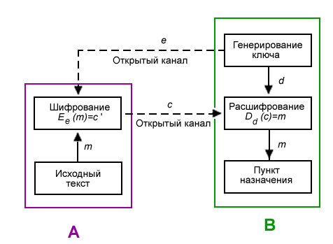

Ассиметричные системы
Логин пароль для входа в систему:
Пусть e и d — ключи шифрования и расшифрования соответственно.
$E_{e}$ — функция шифрования
$D_{d}$ — функция расшифрования
Notes:
Ниже показана схема передачи информации лицом А лицу В. Они могут быть как физическими лицами, так и организациями и так далее. Но для более лёгкого восприятия принято участников передачи отождествлять с людьми, чаще всего именуемыми Алиса и Боб. Участника, который стремится перехватить и расшифровать сообщения Алисы и Боба, чаще всего называют Евой.

Slide 8
Ассиметричные системы
Боб выбирает пару (e,d) и шлёт ключ шифрования e (открытый ключ) Алисе по открытому каналу, а ключ расшифрования d (закрытый ключ) защищён и секретен (он не должен передаваться по открытому каналу).

Slide 9
Ассиметричные системы
Чтобы послать сообщение m Бобу, Алиса применяет функцию шифрования, определённую открытым ключом e: E_e(m)=c, c — полученный шифротекст.

Slide 10
Ассиметричные системы
Боб расшифровывает шифротекст c, применяя обратное преобразование D_d, однозначно определённое значением d.

Slide 11
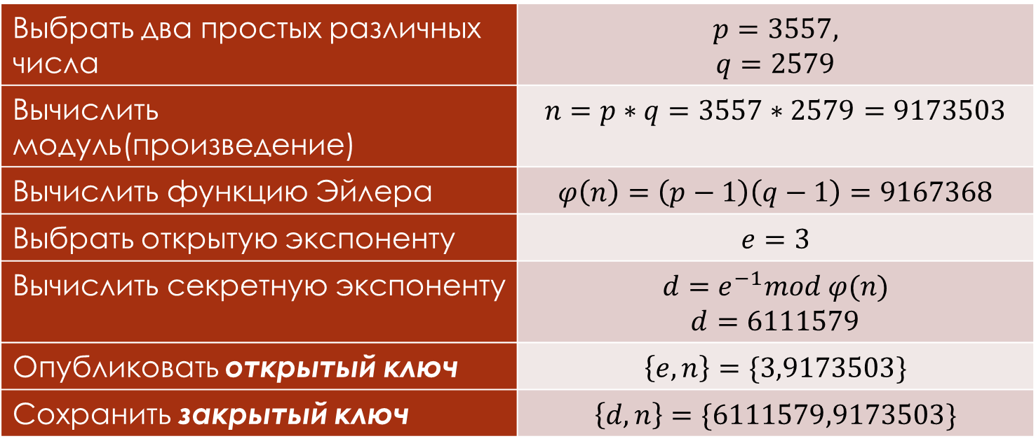
RSA - аббревиатура от фамилий Rivest, Shamir и Adleman
Алгоритм шифрования:
Генерация ключей:
Выбрать два простых различных числа | $$p=3557,$$ $$q=2579$$
Вычислить модуль(произведение) | $$n=p∗q=3557∗2579=9173503$$
Вычислить функцию Эйлера | $$φ\left(n\right)=\left(p−1\right)\left(q−1\right)=9167368$$
Выбрать открытую экспоненту | $$e=3$$
Вычислить секретную экспоненту | $$d=e^{−1}mod φ(n)$$ $$d=6111579$$
Опубликовать открытый ключ | $$\left\{e,n\right\}=\{3,9173503\}$$
Сохранить закрытый ключ | $$\left\{d,n\right\}=\{6111579,9173503\}$$

Slide 12
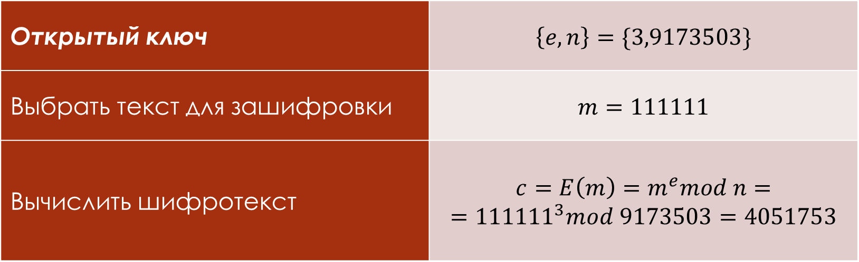
RSA - аббревиатура от фамилий Rivest, Shamir и Adleman
Шифрование:
Открытый ключ | $$\left\{e,n\right\}=\{3,9173503\}$$
Выбрать текст для зашифровки | $$m=111111$$
Вычислить шифротекст | $$c=E\left(m\right)=m^{e}mod n=$$ $$={111111}^{3}mod 9173503=4051753$$

Slide 13
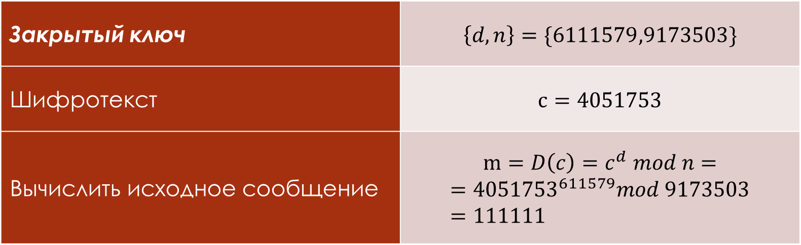
RSA - аббревиатура от фамилий Rivest, Shamir и Adleman
Расшифрование:
Закрытый ключ | $$\left\{d,n\right\}=\{6111579,9173503\}$$
Шифротекст | $$с=4051753$$
Вычислить исходное сообщение | $$m=D\left(c\right)=c^{d} mod n=$$ $$={4051753}^{611579}mod 9173503=111111$$

Slide 14
Ассиметричные системы. Применение
Алгоритмы криптосистемы с открытым ключом можно использовать:
как самостоятельное средство для защиты передаваемой и хранимой информации,
как средство распределения ключей,
как средство аутентификации пользователей.
Notes:
(обычно с помощью алгоритмов криптосистем с открытым ключом распределяют ключи, малые по объёму, а саму передачу больших информационных потоков осуществляют с помощью других алгоритмов),

Slide 15
Ассиметричные системы. Недостатки
Недостатки в сравнении с симметричными системами:
В алгоритм сложнее внести изменения.
Хотя сообщения надежно шифруются, но получатель и отправитель самим фактом пересылки шифрованного сообщения «засвечиваются».
Более длинные ключи.

Slide 16
Ассиметричные системы. Недостатки
Ниже приведена таблица, сопоставляющая длину ключа симметричного алгоритма с длиной ключа RSA с аналогичной криптостойкостью:
Длина симметричного ключа, бит | Длина ключа RSA, бит
56 | 384
64 | 512
80 | 768
112 | 1792
128 | 2304

Slide 17
Ассиметричные системы. Недостатки
Шифрование-расшифрование с использованием пары ключей проходит на два-три порядка медленнее, чем шифрование-расшифрование того же текста симметричным алгоритмом.
Требуются существенно бо́льшие вычислительные ресурсы, поэтому на практике асимметричные криптосистемы используются в сочетании с другими алгоритмами

Slide 18
Электронная цифровая подпись
Электронная подпись предназначена для идентификации лица, подписавшего электронный документ, и является полноценной заменой собственноручной подписи

Slide 19
Электронная цифровая подпись
Использование электронной подписи позволяет осуществить:
Контроль целостности передаваемого документа.
Защиту от изменений (подделки) документа.
Невозможность отказа от авторства.
Доказательное подтверждение авторства документа.
Notes:
при любом случайном или преднамеренном изменении документа подпись станет недействительной, потому что вычислена она на основании исходного состояния документа и соответствует лишь ему
гарантия выявления подделки при контроле целостности делает подделывание нецелесообразным в большинстве случаев.
Так как создать корректную подпись можно, лишь зная закрытый ключ, а он известен только владельцу, он не может отказаться от своей подписи под документом.
Так как создать корректную подпись можно, лишь зная закрытый ключ, а он известен только владельцу, он может доказать своё авторство подписи под документом. В зависимости от деталей определения документа могут быть подписаны такие поля, как «автор», «внесённые изменения», «метка времени» и т. д

Slide 20
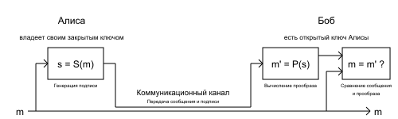
Электронная цифровая подпись

